Slide 1
Testnevelés teljesítésének feltételei
Pannon egyetem
Pete rendszer használata

Slide 2
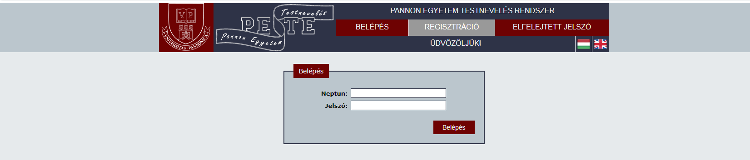
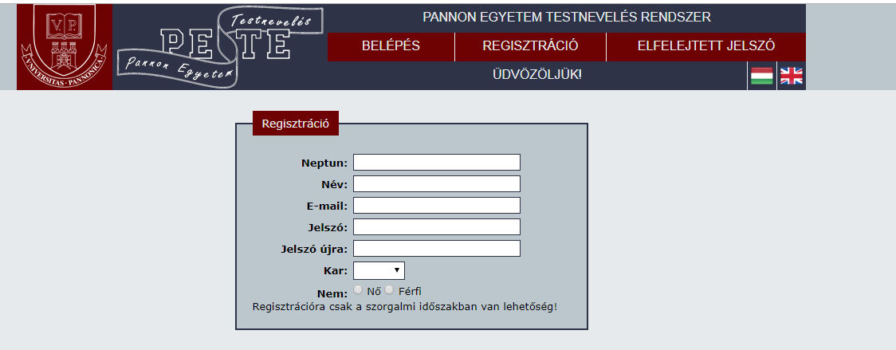
http://alairas.sport.uni-pannon.hu
1. Regisztrálj az oldalunkon
2. Töltsd ki a regisztrációhoz szükséges személyes adatokat

Slide 3
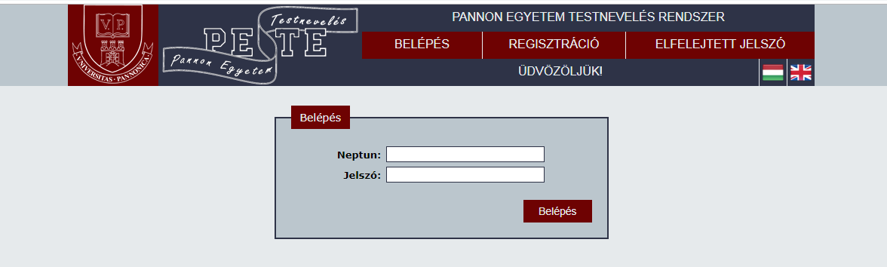
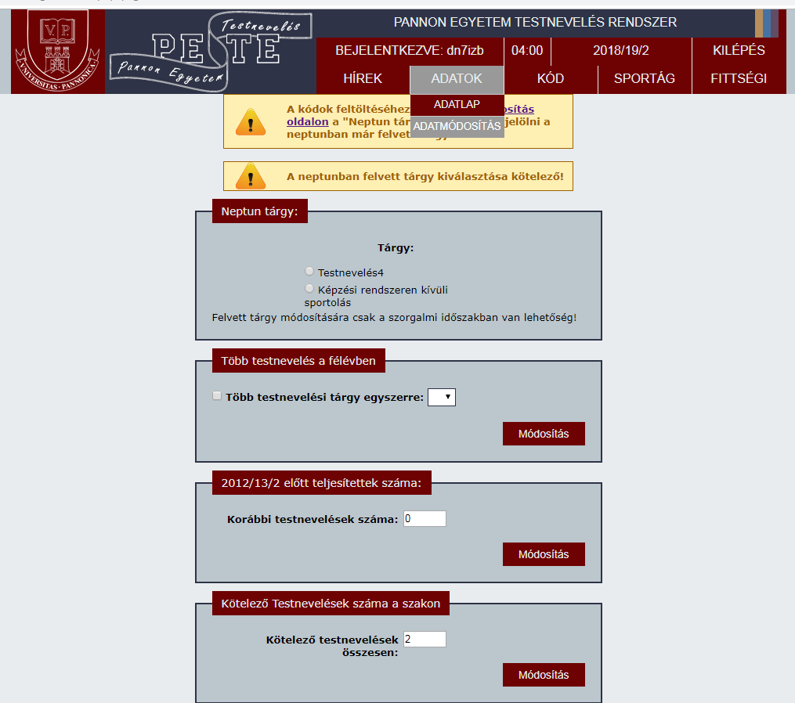
3. Minden félév regisztációs hetén vedd fel az adott testnevelést (I.- IV.)

Slide 4
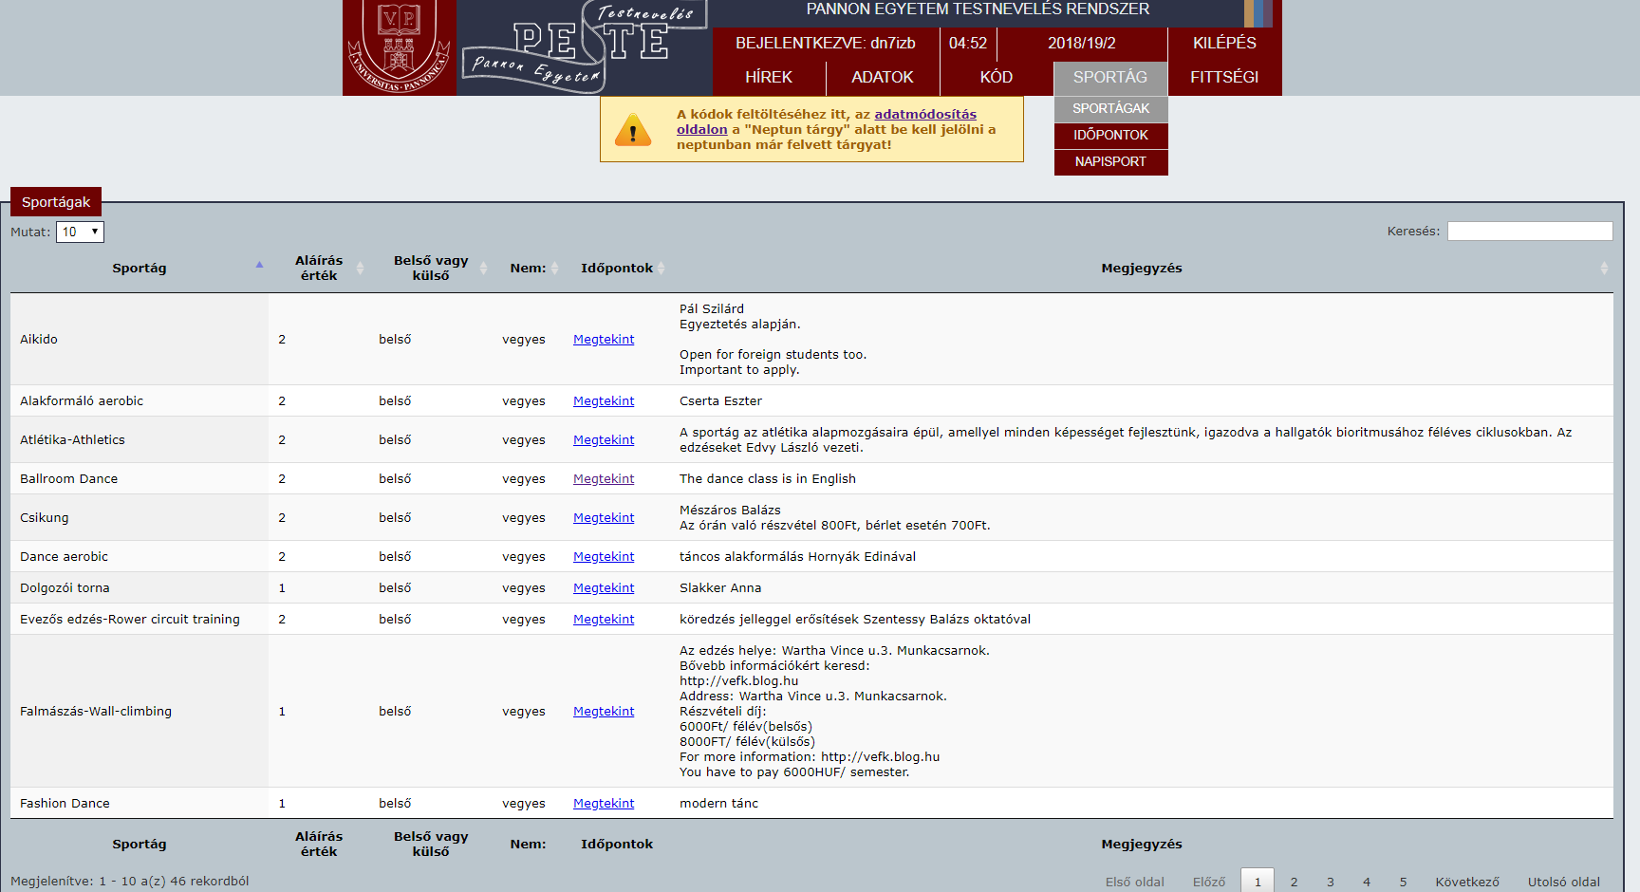
4. Az egyes edzésekre a PETE rendszeren keresztül tudsz jelentkezni.
5. Félévenként 20 aláírást kell összegyűjtened!

Slide 5
Kötelező félévek száma
Alapképzés: 4 félév
Mesterképzés: 2 félév
Testnevelés alól való felmentés
A tanszék igazgatóval való egyeztetés után
Több testnevelés teljesítése 1 félév alatt
Engedélyezett, egyeztetés után

Slide 6
FIGYELEM!
A testnevelés elfogadásának utolsó feltétele a Neptun rendszerben való tárgyfelvétel!

Slide 7
További kérdések esetén
sportiroda.veszprem@gmail.com
https://sport.uni-pannon.hu/
(Hallgatóknak menüpont)
https://www.facebook.com/browse/admined_pages/?id=100005516112437
Személyes konzultálás a fogadóórák keretén belül

